Slide 1
Проект Программа для просмотра произвольной базы данных SQLite
Выполнила: Семенихина Алёна Сергеевна

Slide 2
Введение
Цель проекта: написать программу для просмотра произвольной базы данных SQLite.
Задачи (условия):
возможность просмотра произвольной базы данных SQLite;
вывод наименований таблиц;
вывод наименований полей;
вывод количества записей в таблице;
фильтрация данных по произвольному полю с выводом количества записей.

Slide 3
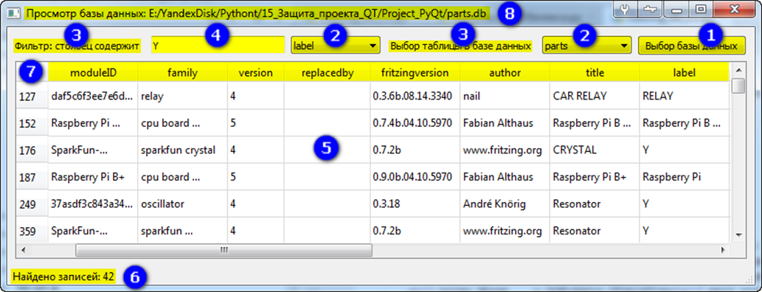
Структура
1 QPushButton для вызова диалогового окна выбора базы данных
2 QComboBox для выбора таблиц и выбора полей таблиц
2 QLabel – пояснительные подписи к активным элементов
1 QLineEdit – используется для фильтрации
1 QTableView – для просмотра данных
Кроме этого задействованы:
строка состояния (statusBar) для вывода дополнительной информации.
заголовки полей таблицы (horizontalHeader QTableView) для формирования «контекстного меню».
заголовок окна (WindowTitle), в котором выводится информация о расположении просматриваемой базы данных.

Slide 4
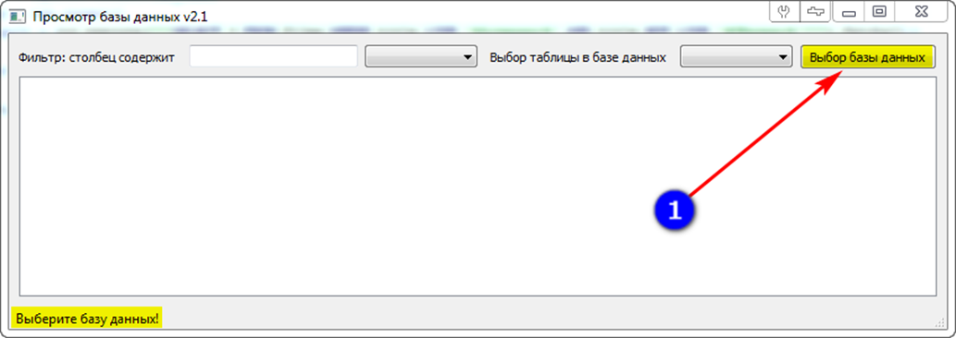
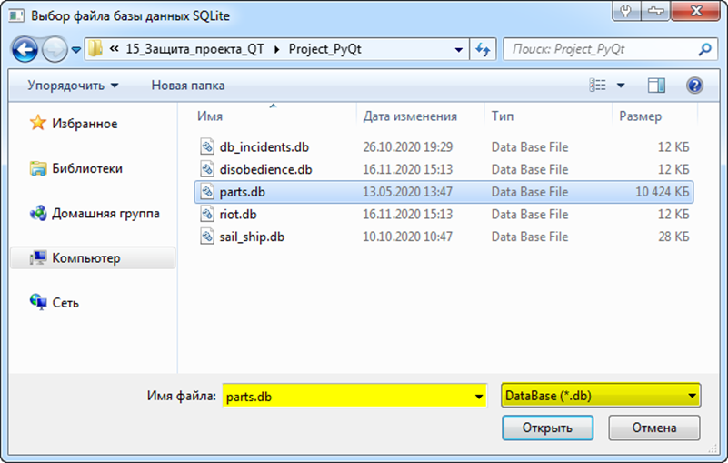
Работа с программой
После выбора базы данных:
QComboBox заполняется списком таблиц созданных в базе данных
Первая по порядку таблица (активная в QComboBox) открывается в QTableView
Второй QComboBox заполняется списком полей открытой таблицы
В statusBar отображается количество записей.

Slide 5
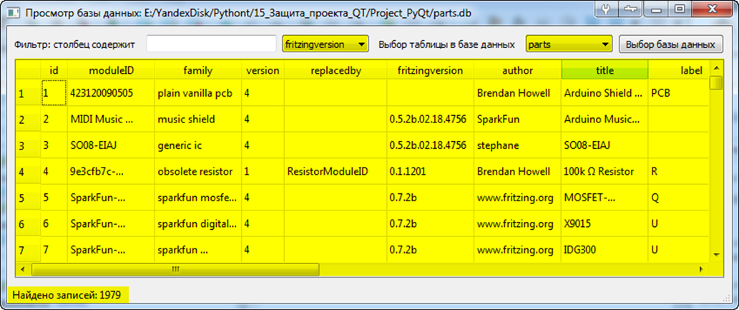

Slide 6
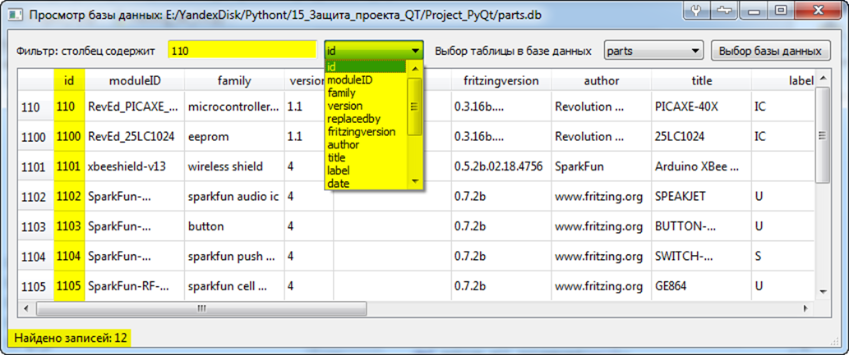
Первый тип фильтрации
Фильтр отбирает записи содержащие символы, введенные в QLineEdit по полю, выбранному QComboBox.

Slide 7
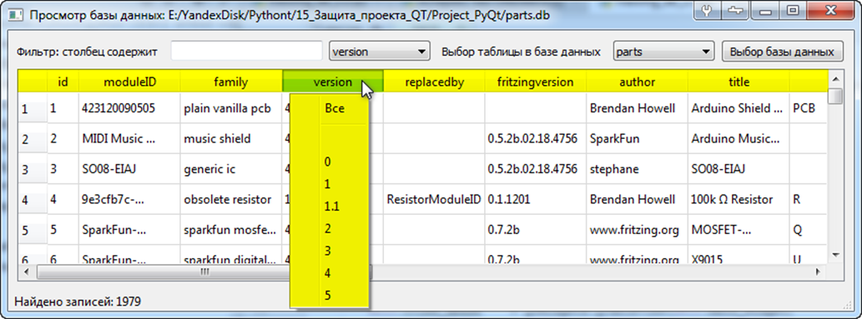
Второй тип фильтрации.
По клику мыши на заголовке поля таблицы (horizontalHeader QTableView), выбираются уникальные значения из которых формируется всплывающее меню. При клике на соответствующем значении, отфильтровываются записи, содержащие данное значение в выделенном поле.
Для порядка меняются значения QLineEdit и QComboBox используемых в первом типе фильтрации.

Slide 8
Программный код
Программный код состоит из 9 модулей:
модуль инициализации
4 модуля связанные с обработкой событий элементов формы
3 модуля с созданием и обработкой событий контекстного меню
отдельно написан модуль для подсчета количества записей, по умолчанию в модель данных загружается только 256 записей.

Slide 9
Модуль инициализации (def __init__(self, parent=None))
В модуле инициализации элементы размещаются на gridLayout, задаются необходимые подписи и события.
Событие обработки нажатия QPushButton (def pushB_dbase_clicked(self))
В данном модуле осуществляется выбор файла базы данных SQLite. Для этого вызывается диалоговое окно выбора файла базы данных.
Событие обработки выбора таблицы в QComboBox (def combo_dbase_currentIndexChanged(self, Index))
В данном модуле создается модель данных на основе выбранной таблицы. На ее основе задается модель, обеспечивающая сортировку и фильтрацию данных (QSortFilterProxyModel).
Событие при изменении текста в QLineEdit (def line_search_textChanged(self, text))
Основной модуль, в который выполняет фильтрацию данных. При каждом изменении QLineEdit выполняется поиск текста в заданном поле (столбце).
Событие обработки выбора столбца в QComboBox
(def combo_field_currentIndexChanged(self, index))
В данном модуле у модели изменяется столбец (поле) по которому осуществляется фильтрация данных. Фильтрация выполняется немедленно.
Вызывается модуль подсчета записей.

Slide 10
Событие обработки нажатия на заголовки столбцов в QTableView
(def tview_dbase_horizontalHeader_sectionClicked(self, logicalIndex))
В этом модуль формируется контекстное меню (QMenu) с уникальными значениями по клику на заголовке столбца QTableView.
Модель данных загружается до конца, выбираются уникальные значения. В меню добавляются элементы с выбранными уникальными значениями, а также элемент «все». Каждому задается событие, вызываемый по клику на пункте меню.
Задается позиция для вывода меню.
Для QComboBox задается значение в соответствии с выбранным столбцом.
Событие при выборе элемента (QAction) «все» в контекстном меню (QMenu)
(def action_all_triggered(self))
Для QLineEdit задается пустое текстовое значение, что вызывает фильтрацию.
Событие при выборе уникального элемента (QAction) в контекстном меню (QMenu)
(def signalMapper_mapped(self, i))
Для QLineEdit задается текстовое значение в соответствии с наименованием, что вызывает фильтрацию.
Модуль подсчета записей (def rowCount_in_statusBar(self))
По умолчанию в модель загружается только 256 записей. Чтобы узнать количество записей или узнать все значения, необходимо загрузить все данные.
Модуль осуществляет загрузку всех данных в модель и выводит их количество в statusBar.

